Slide 1
Besikeičianti eTwinning programa – į pagalbą mokytojui
Danguolė Olbutienė
Kauno maisto pramonės ir prekybos mokymo centras
2014-11-07

Slide 2
Tarptautinių projektų kūrimas
Idėja
Komanda
Partneriai
Projekto planavimas
Projekto realizavimas
Sklaida
Tęstinumas

Slide 3
Idėjos atsiradimas
Padiktuoja situacija (dėstomas dalykas, mokinių poreikis, noras keistis ir kt.)
Bendraminčių ieškojimas, komandos formavimas.
Idėjos aptarimas, diskusijos.
Idėjos realizavimo galimybės.
(ugdomas kūrybiškumas, skatinamas komandinis darbas, kiti bendrieji gebėjimai)

Slide 4
Idėjos realizavimas
www.etwinning.net
www.etwinning.lt

Slide 5
eTwinning galimybės
Pasidalinate idėja su bendraminčiais.
Patys susirandate partnerius.
Suplanuojate veiklas.
Užregistruojate projektą.

Slide 6
Idėjos projektams

Slide 7
Rezultatai
Vyksta tarpkultūrinis dialogas
Praktiškai pritaikomos anglų kalbos žinios, tobulėja IKT, kalbiniai ir bendravimo įgūdžiai
Vyksta integruotos pamokos ir popamokinė veikla
Efektyvus ir kokybiškas darbas suartina mokytojus ir mokinius.

Slide 8
Tarptautinis projektas
Naujovių ir kūrybiškumo šaltinis
Bendrųjų kompetencijų ugdymas
Investavimas į mokinių gebėjimus
Mokinių ir mokytojų socializacija
Savos kultūros suvokimas tarptautiniame kontekste

Slide 9
Pradėkite dirbti su partneriais
Jei esate pasiruošę eTwinning projektui, susiradote partnerį ir suplanavote projektą, kurį vykdysite kartu, galite užregistruoti jį portale.
Galėsite naudotis TwinSpace bendradarbiavimo įrankiais ir eTwinning ženkleliu, kurį galite atsispausdinti ir eksponuoti savo mokykloje.
Kad informuotumėte kitus apie savo darbo eigą, galite publikuoti įrašus savo projekto internetiniame dienoraštyje.

Slide 10
Projekto pažymėjimas

Slide 11
Projekto kokybės ženkleliai
Nacionalinis kokybės ženklelis
Europos kokybės ženklelis

Slide 12
Nacionalinis kokybės ženklelis
Jei manote, kad jūsų projektas nusipelnė papildomo pripažinimo, eTwinning darbalaukio skyrelyje „Ženkleliai“ galite užpildyti paraišką ženkleliui gauti.
Kokybės ženklelis - tai konkretus pripažinimas mokytojams ir mokykloms, kad jų eTwinning veikla pasiekė tam tikrą nacionalinį standartą.
Mokiniams tai paskatinimas už pastangas, o visai mokyklai-viešas pasiryžimo siekti kokybės bei atvirumo Europos bendradarbiavimo veikloje pripažinimas

Slide 13
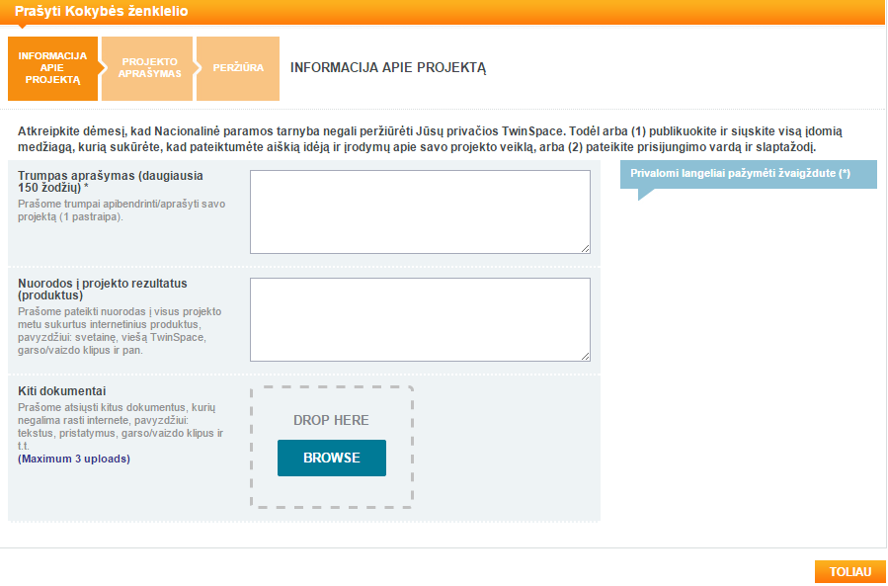
Paraiškos pildymo žingsniai

Slide 14
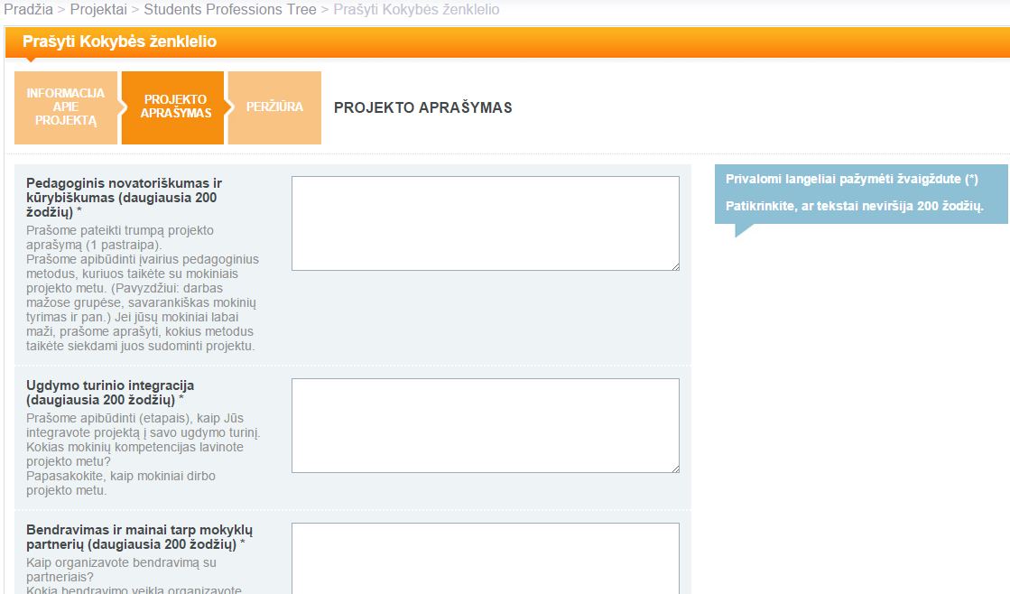
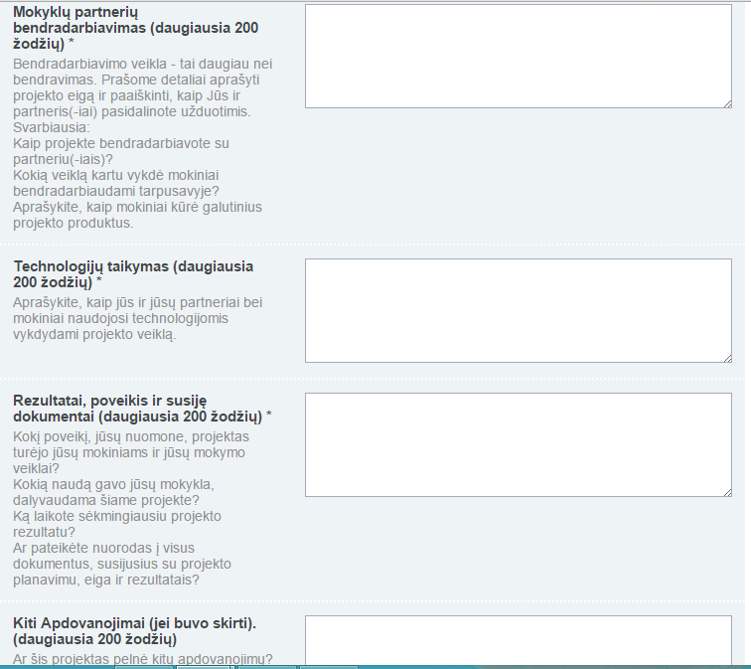
Projekto aprašymas

Slide 15
Peržiūra
Peržiūrite pateiktus duomenis.
Jei turite ką keisti, grįžtate atgal ir redaguojate.
Jei viskas užpildyta reikiamai, paspaudę PATEIKTI, pateikiate Nacionalinei paramos tarnybai

Slide 16
Projekto kokybės ženklelis

Slide 17
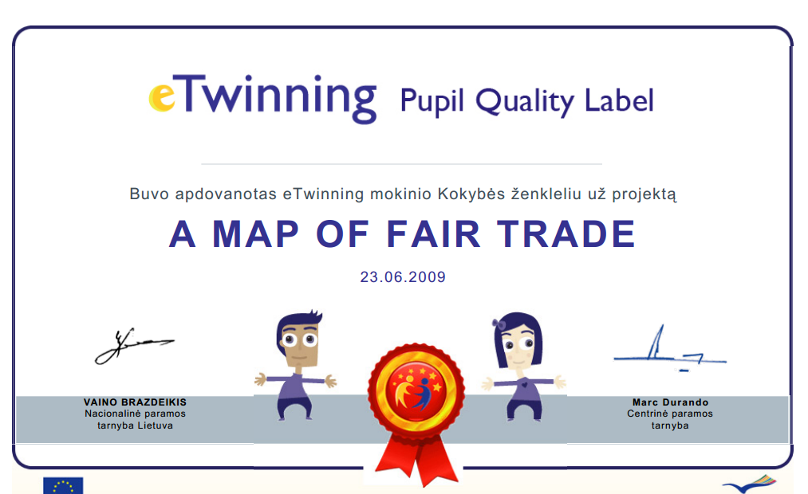
Projekto mokinio kokybės ženklelis

Slide 18
Kiekvienas gali rasti savo motyvą dalyvauti šioje programoje
www.etwinning.lt
www.etwinning.net

Slide 19
Sėkmės projektinėje veikloje: šaunių partnerių ir sėkmingų projektų...

